Slide 1
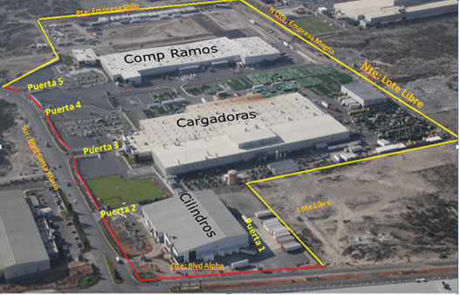
PLANTA CARGADORAS

